Slide 1
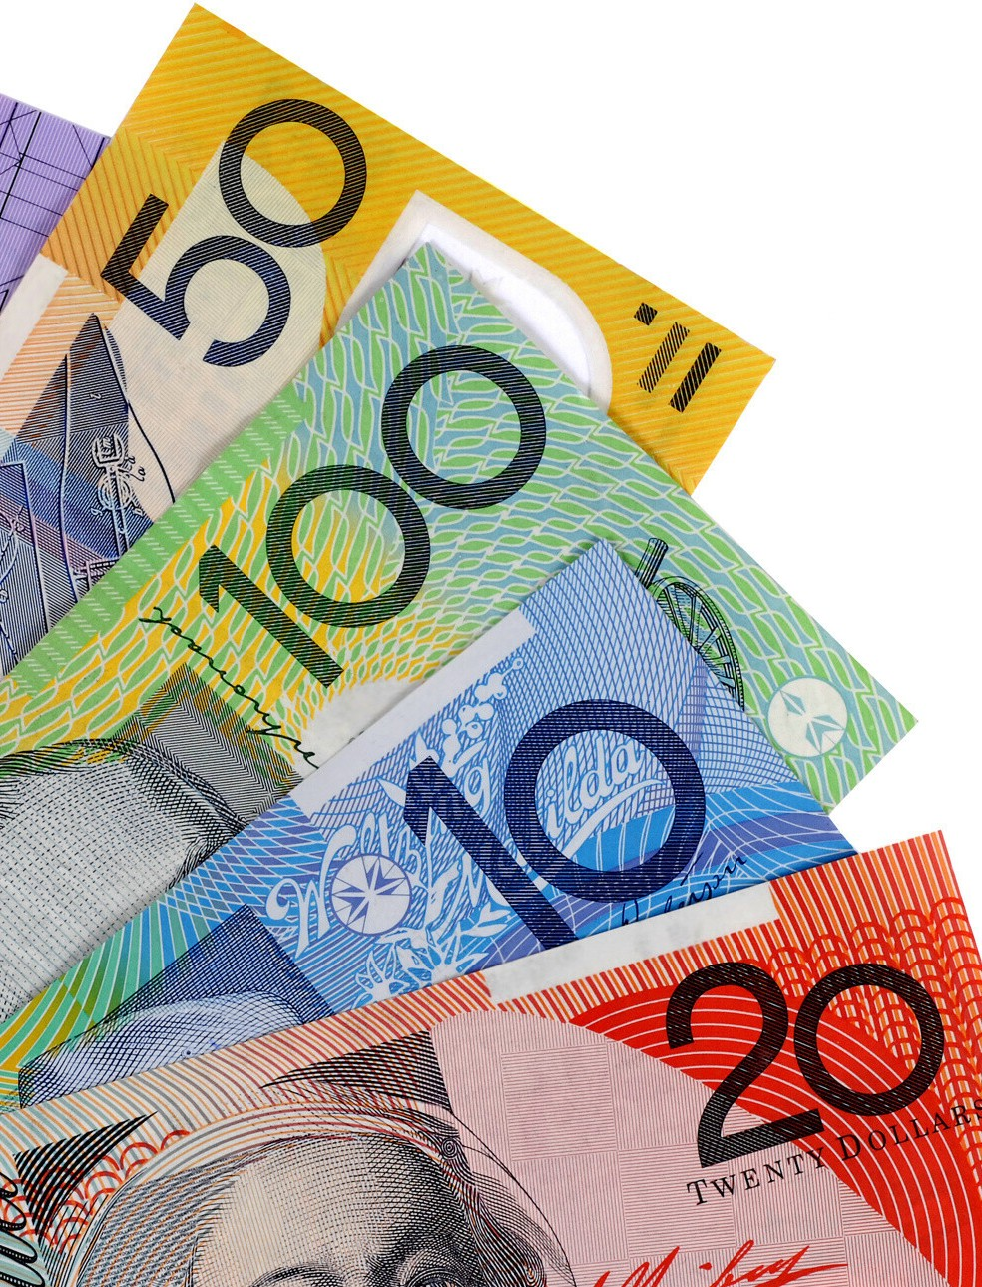
newUROKI.net
Презентация на классный час
Деньги и мифы
Презентация для классного часа в 10 классе по теме: "Деньги и мифы"
Новые УРОКИ newUROKI.net
Всё для учителя – всё бесплатно!

Slide 2
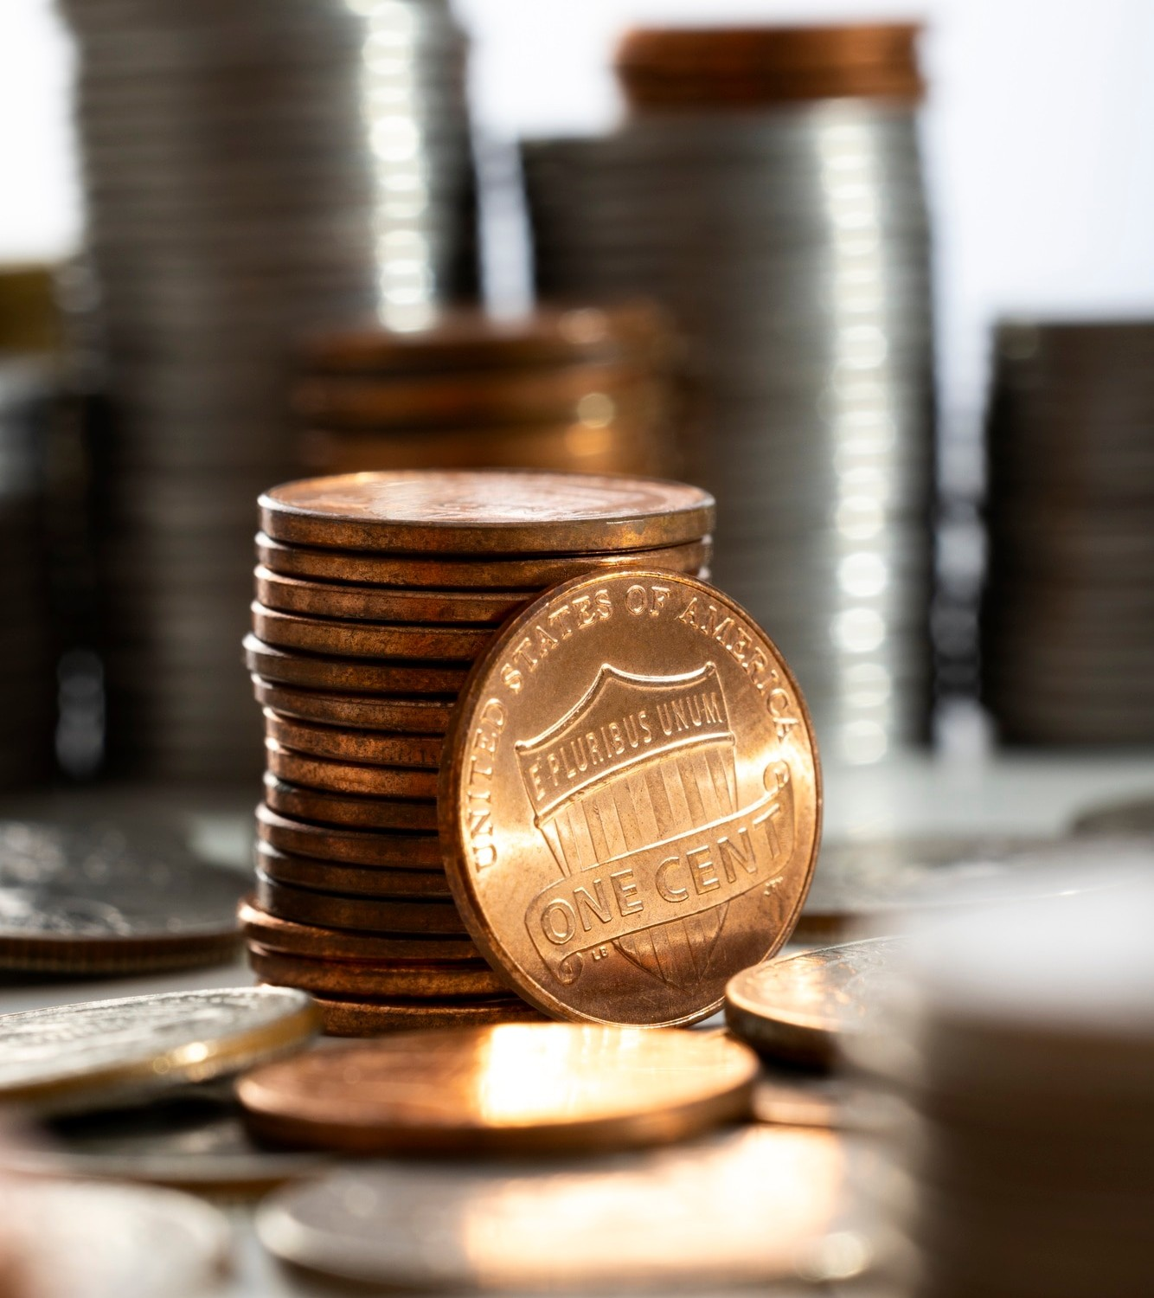
Деньги в истории
newUROKI.net
Деньги существуют уже тысячелетия. Раньше это были обменные товары, а сейчас - бумажные купюры и металлические монеты. Давайте узнаем, как деньги менялись со временем!

Slide 3
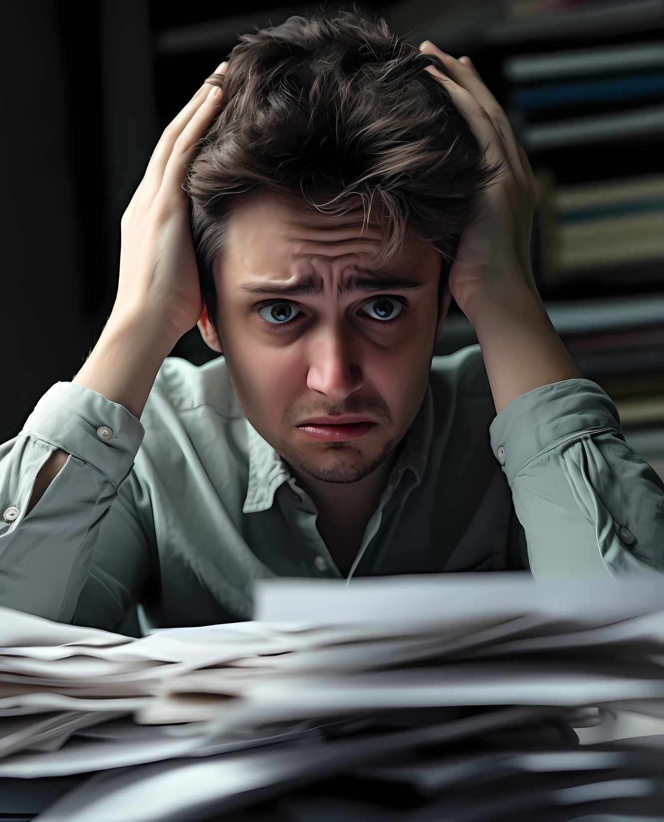
Миф о богатстве
newUROKI.net
Богатство не всегда приносит счастье. Иногда оно создает проблемы и стресс. Важно помнить, что счастье не всегда зависит от количества денег на счету.

Slide 4
Деньги и счастье
newUROKI.net
Исследования показывают, что потребности чаще всего приносят счастье, а не материальные блага.
Важно научиться управлять
своими деньгами, чтобы
удовлетворять свои потребности и быть счастливым.

Slide 5
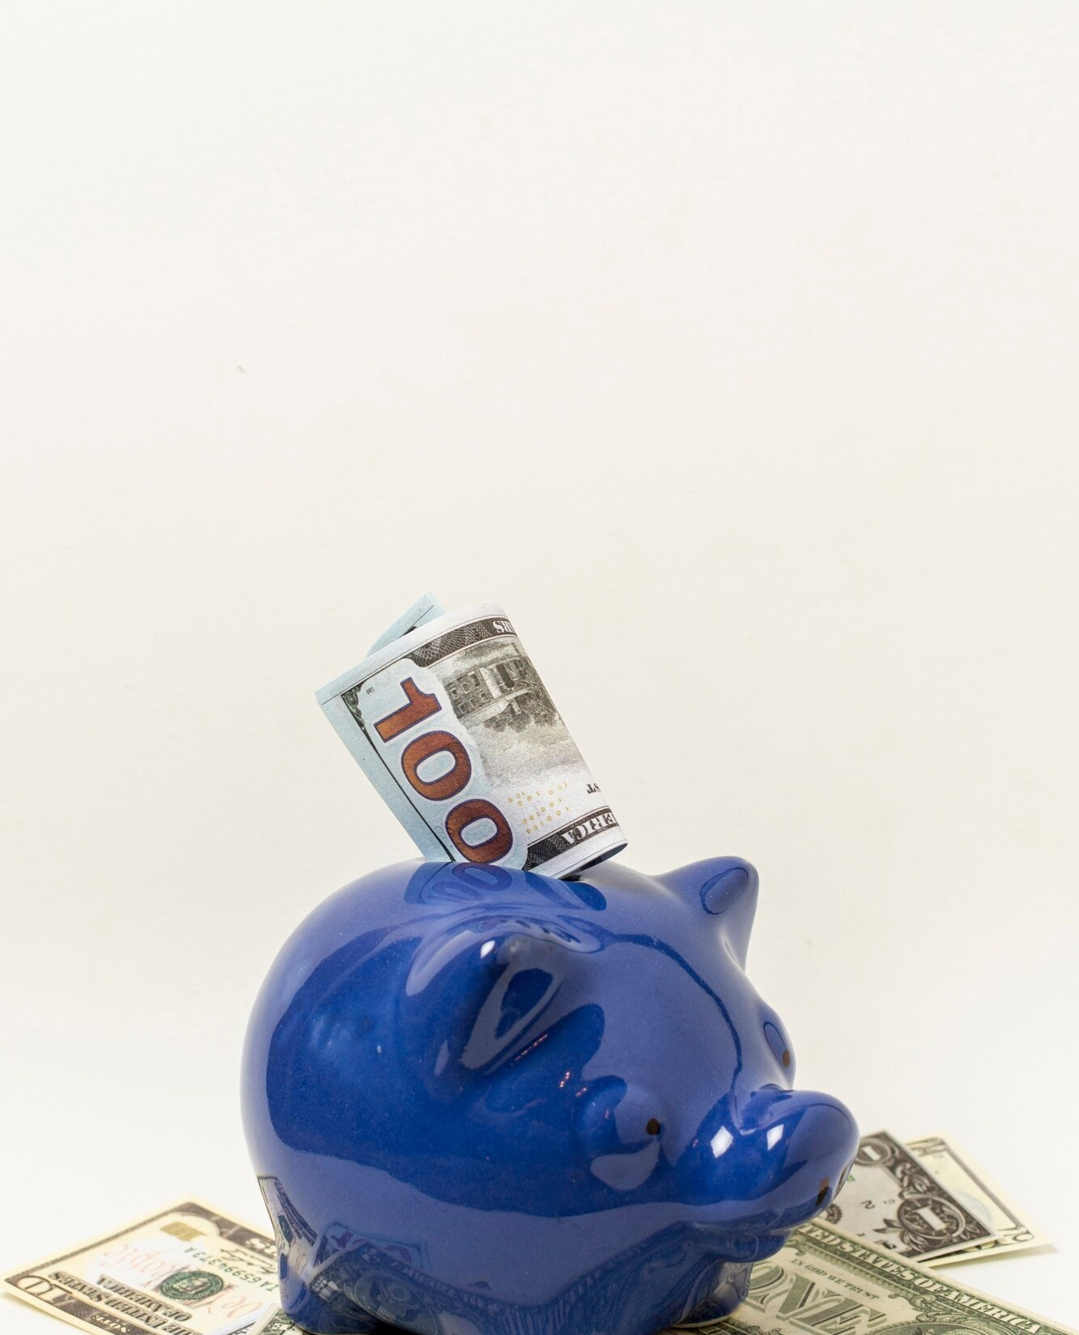
Богат тот, кто мало тратит
newUROKI.net
Миф: деньги нужно тратить, пока они есть. Реальность: важно экономить и инвестировать, чтобы обеспечить финансовую стабильность на будущее.

Slide 6
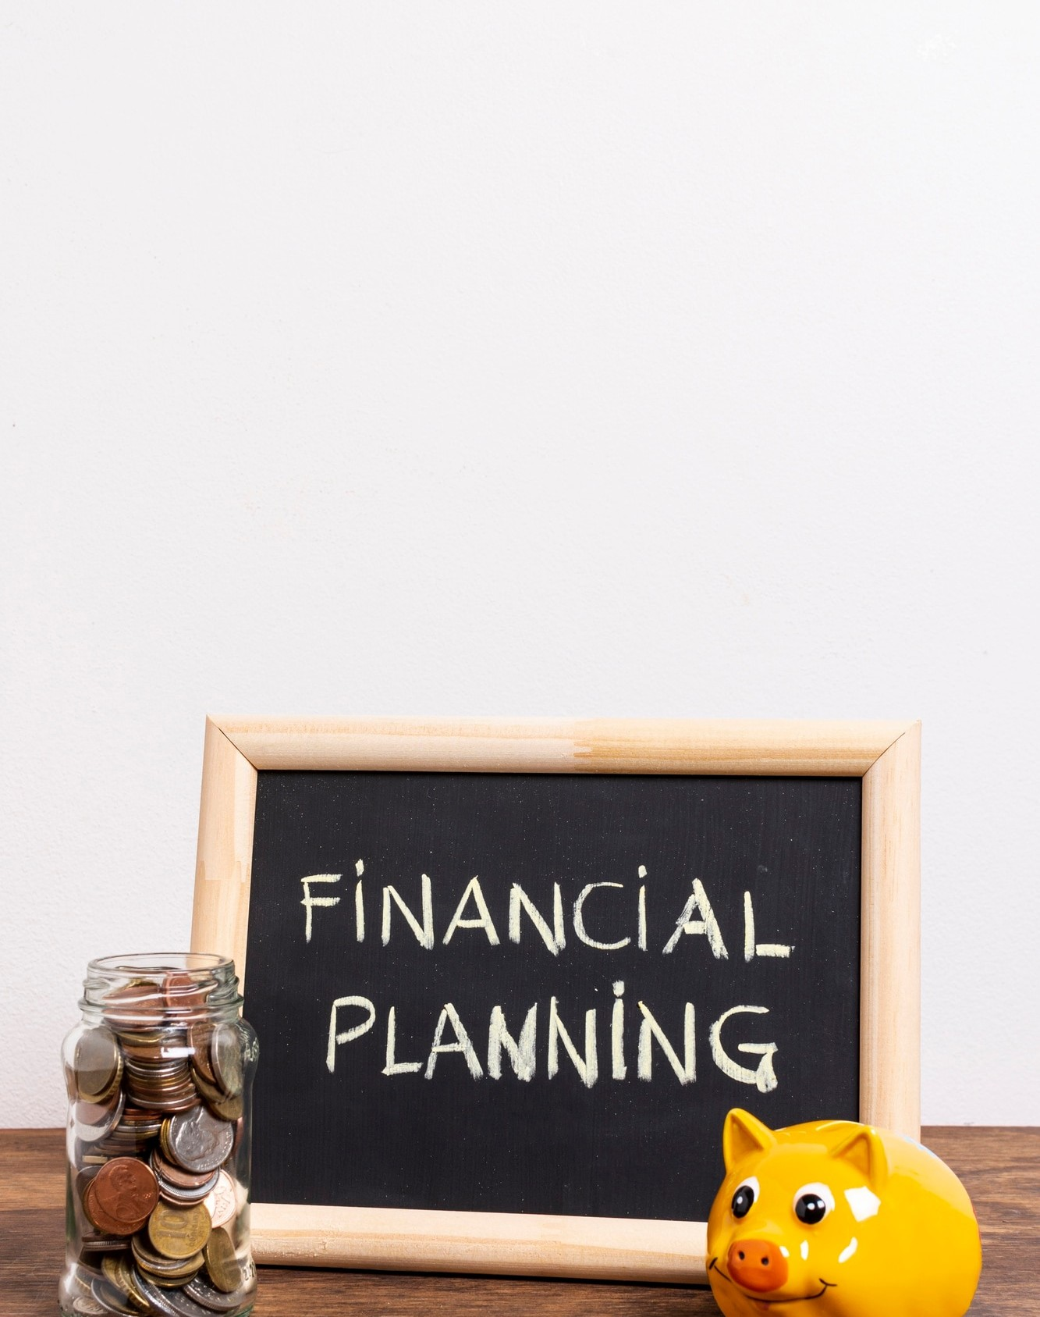
Финансовая грамотность
newUROKI.net
Чтобы избежать финансовых проблем, важно научиться планировать свои расходы, экономить и инвестировать. Финансовая грамотность - это ключ к успешному управлению деньгами.

Slide 7
Не в деньгах счастье
newUROKI.net
Деньги не являются главным источником счастья. Важнее находить радость в мелочах, в отношениях с близкими и в саморазвитии. Учитеся ценить то, что не купишь за деньги - здоровье, любовь, дружбу.

Slide 8
Выводы
newUROKI.net
Деньги могут приносить счастье, если мы умеем управлять ими. Важно помнить, что материальные блага не всегда являются ключом к счастью. Будьте финансово грамотными и стремитесь к удовлетворению потребностей.

